Slide 1
背景
既存事業への依存度が高まる中で、将来の環境変化や市場の不確実性に備えるためにも、
次の成長を支える新たな事業軸を明確に描く必要があります。
今までの経営
これからの経営
既存事業の拡大を前提に成長を図ってきた
新たな事業領域の可能性を積極的に探索する
市場環境の変化は部分的な対応に留まっていた
中長期視点で複数の成長軸を検討する
競争激化の中でも従来モデルを継続していた
変化に対応できる柔軟な事業構造を目指す

Slide 2














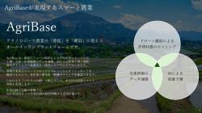












テンプレートをダウンロードいただき、ありがとうございました！
自分一人で資料を作るのはムズカシイ（汗）
と思ったら
Business Jungle 資料作成
と一緒に作りましょう（1スライド3,000円～）
そもそもBusiness Jungleって何者！？
さて、価格と品質はどんな感じだい？
サービス紹介資料をダウンロードする
お見積もり/サンプル作成を依頼する
https://business-jungle.com/material/download-material/
https://business-jungle.com/material/sample-material/

